Slide 1
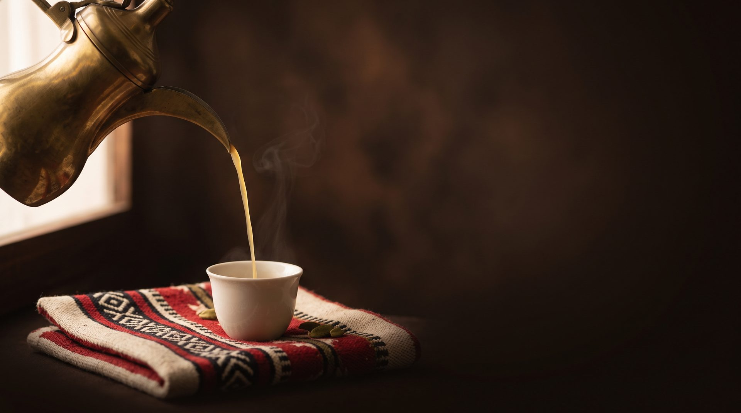
محاضرة عامة
القهوة العربية
لغة الضيافة من الحبة إلى الفنجان
فنجانٌ واحد يقول: أهلاً بك
مُدرجة في قائمة اليونسكو للتراث الثقافي غير المادي منذ 2015
Notes:
مساء الخير، ومرحباً بكم. قبل أن نقول أي كلمة الليلة، يكفي أن نتخيّل دلّة تُرفع وفنجاناً يُملأ، فنفهم أننا مرحَّب بنا. هذه المحاضرة عن القهوة العربية بوصفها لغة ضيافة كاملة، من الحبة إلى الفنجان، وهي لغة اعترفت بها اليونسكو فأدرجتها في قائمة التراث الثقافي غير المادي للبشرية منذ عام 2015.

Slide 2
الفصل الأول · المعنى
القهوة لغة ضيافة قبل أن تكون مشروباً
حضورها في الأعراس ومجالس الصلح والحياة اليومية
يجعلها رمزاً للكرم والاحترام
مجالس الصلح
الأعراس والتجمعات
طقس يومي
حاضرة في مجالس الصلح
وفضّ النزاعات
حاضرة في الأعراس
والتجمعات القبلية
يُقدَّم ويُشرب كل يوم
للأفراد والجماعات
ترافقها قراءة الشعر والنقاش وتبادل الذكريات،
وهي دعوة إلى السلام والحوار داخل البلدان وفيما بينها
02
المصدر: اليونسكو، صفحة عنصر «القهوة العربية، رمز للكرم»، 2024
Notes:
لنبدأ بالمعنى قبل الطريقة. تصف اليونسكو تقديم القهوة العربية وشربها بأنه طقس يومي يعيشه الأفراد والجماعات، وتذكر أنها تُقدَّم في الأعراس والتجمعات القبلية، ومنها مجالس الصلح وفض النزاعات. وفي المجالس يرافقها الشعر والنقاش وتبادل الذكريات، ولهذا ترى فيها اليونسكو إلى جانب رمزيتها للكرم والاحترام دعوةً إلى السلام والحوار داخل البلدان وفيما بينها. فإذا كان للقهوة هذا الحضور، فكيف تُصنع؟

Slide 3
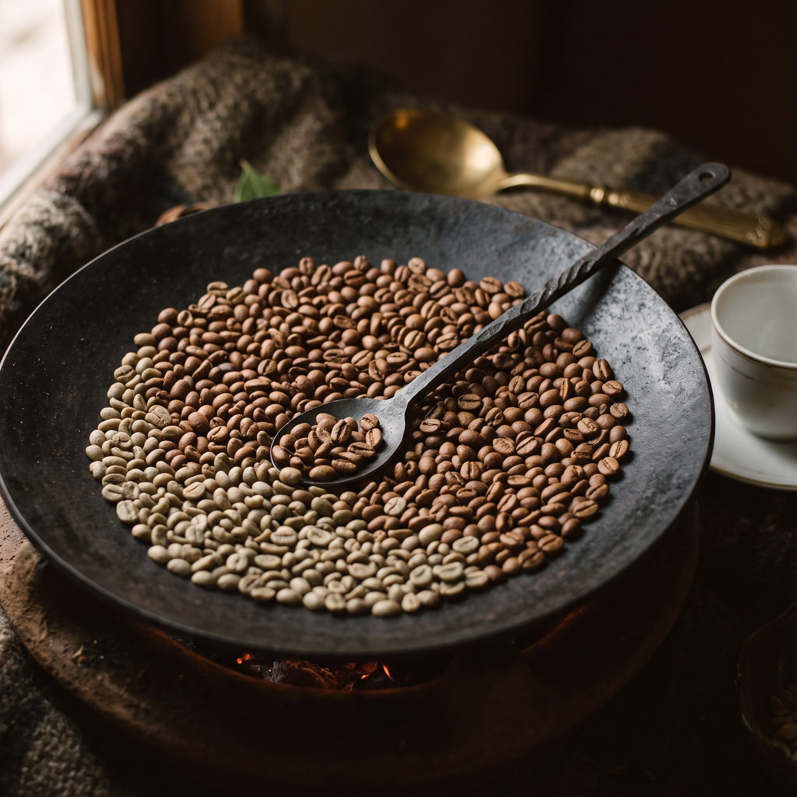
الفصل الثاني · من الحبة إلى الفنجان
من الحبة إلى الفنجان في ست مراحل
كل فنجان يمرّ بست مراحل متتالية قبل أن يُقدَّم
06
05
04
03
02
01
التخمير
الطحن
التحميص
التجفيف
الغسل
الفرز
نقع وتخمير
على نار هادئة
طحن الحبوب
المحمّصة
حتى يصير لونها
أحمر أو بنياً
تجفيف الحبوب
غسل الحبوب
فرز حبوب البن
03
تنظيم عن: دائرة الثقافة والسياحة – أبوظبي
Notes:
تصف دائرة الثقافة والسياحة في أبوظبي رحلة الحبة في مراحل متتالية، رتّبناها هنا في ست محطات تُقرأ من اليمين: فرز حبوب البن، ثم غسلها، ثم تجفيفها، ثم تحميصها حتى يتحوّل لونها إلى الأحمر أو البني، ثم طحنها، وأخيراً نقعها وتخميرها على نار هادئة. هذا الترتيب تنظيم منّا لما ورد في المصدر. لنتوقف عند المحطة الرابعة، التحميص.

Slide 4
المرحلة الرابعة · التحميص
في التحميص
يولد اللون
يُحمَّص البن في التاوة ويُقلَّب بالمحماس
حتى يتحوّل لونه إلى الأحمر أو البني
التاوة: مقلاة مستديرة واسعة للتحميص
المحماس: ملعقة لتقليب الحبوب أثناء التحميص
المهباش: ملقط حديدي لوضع الجمر وتوزيعه
ألوان توضيحية
بني
أحمر
قبل التحميص
04
المصدر: دائرة الثقافة والسياحة – أبوظبي
Notes:
في التحميص يُصنع اللون. توضع الحبوب في التاوة، وهي مقلاة مستديرة واسعة، وتُقلَّب بالمحماس، وهو ملعقة طويلة، أما المهباش فملقط حديدي يُستعمل لوضع الجمر وتوزيعه. والهدف كما يذكر المصدر أن يبلغ لون الحبة الأحمر أو البني. الألوان المرسومة أسفل الشريحة توضيحية فقط، وليست مقاييس رسمية.

Slide 5
الفصل الثاني · الموقد والأدوات
من حفرة في الأرض إلى كوار المجلس
انتقل موقد القهوة من البادية إلى قلب المجلس
مع مرور الوقت
لاحقاً: الكوار
قديماً
تجويف طيني فيه موقد مليء بالحصى
في زاوية المجلس، وبجانبه وعاء الحطب
موقد بدائي هو حفرة في الأرض
المعاميل (سلة الخُمرة): الاسم الجامع لأدوات تحضير القهوة
05
المصدر: دائرة الثقافة والسياحة – أبوظبي
Notes:
وللموقد نفسه قصة. كان أهل البادية يعدّون القهوة على موقد بدائي هو حفرة في الأرض، ومع مرور الوقت حلّ محلها الكوار، وهو تجويف طيني فيه موقد مليء بالحصى والحجارة، يوضع في زاوية المجلس وبجانبه وعاء للحطب ومكان لمن يحضّر القهوة. وتُسمّى أدوات التحضير كلها مجتمعةً المعاميل، أو سلة الخُمرة.

Slide 6
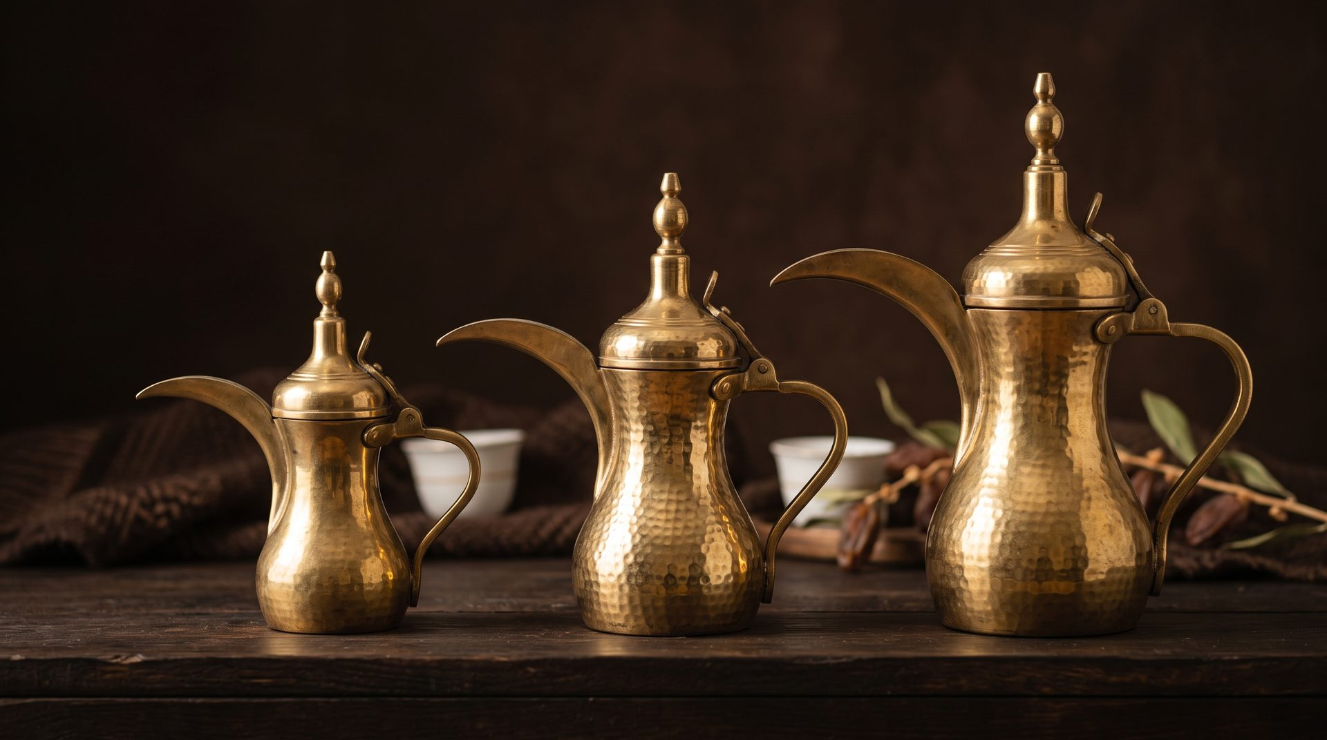
الفصل الثاني · الدلال
ثلاث دلال لثلاث مهام
الدلّة أهم أدوات تحضير القهوة وتقديمها
دلّة الخُمرة
1
كبيرة، لغلي القهوة والهيل
دلّة التلقيمة
2
متوسطة، لتصفية القهوة
دلّة المزلة
3
الصغرى، لتقديم القهوة
3
2
1
06
المصدر: دائرة الثقافة والسياحة – أبوظبي
Notes:
أما أهم الأدوات فهي الدلّة، وهي في الحقيقة ثلاث دلال. دلّة الخُمرة هي الكبيرة، وفيها تُغلى القهوة مع الهيل. ثم دلّة التلقيمة المتوسطة، وتُستعمل لتصفية القهوة. وأخيراً دلّة المزلة، الصغرى، وهي التي تُقدَّم منها القهوة للضيوف. الأرقام على الصورة تطابق هذا الترتيب من الكبرى إلى الصغرى.

Slide 7
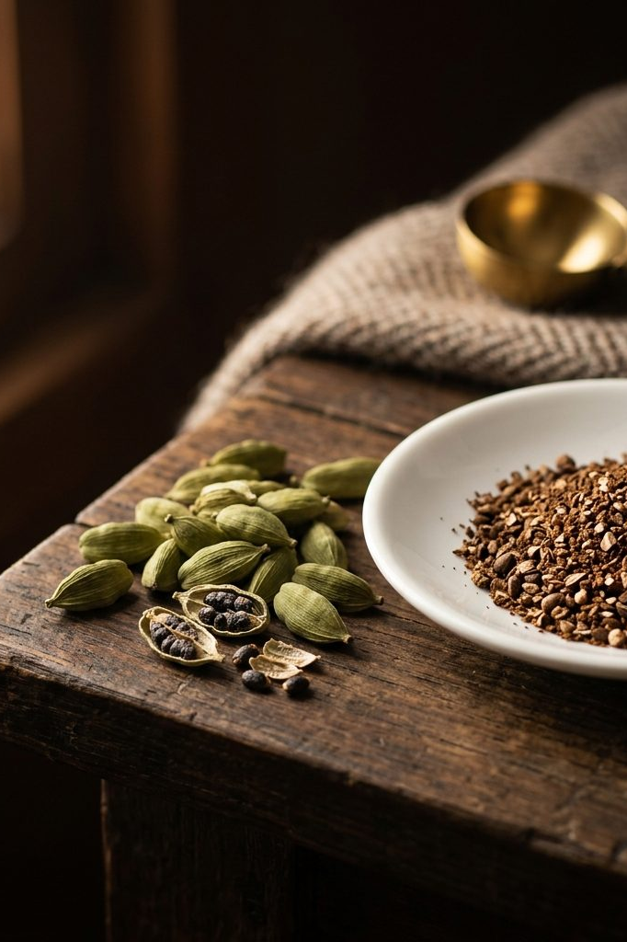
الفصل الثاني · الهيل والنكهة
لكل منطقة حمصتها وإضافاتها
الهيل حاضر في معظم المناطق، والجنوب ينفرد بحمصة فاتحة
الإضافات
الحمصة
المنطقة
الهيل
داكنة
الشمال
الزنجبيل والزعفران
والقرفة والقرنفل
فاتحة
الجنوب
الشرقية والغربية
والوسطى
الهيل والزعفران
متوسطة
07
المصدر: وزارة البيئة والمياه والزراعة، 2025
Notes:
وليست القهوة السعودية طعماً واحداً. تذكر وزارة البيئة والمياه والزراعة أن الشمال يفضّل الحمصة الداكنة مع الهيل، وأن الجنوب يعتمد الحمصة الفاتحة ويضيف الزنجبيل والزعفران والقرفة والقرنفل، وأن المناطق الشرقية والغربية والوسطى تُعدّها بحمصة متوسطة مع الهيل والزعفران. الهيل إذن هو القاسم المشترك في معظم المناطق، والجنوب هو الاستثناء الأوضح.

Slide 8

الفصل الثالث · آداب التقديم
التقديم يبدأ بالأكبر وينتهي بهزّة
لكل حركة في التقديم قاعدة يعرفها المضيف والضيف
4
3
يتناوله الضيف
باليمنى ثم يعيده
ربع الفنجان
لا أكثر
5
2
من فنجان واحد
إلى ثلاثة
البدء بالأهم
أو الأكبر سناً
الضيف
المقدِّم
1
الدلّة باليسرى
والفنجان باليمنى
هزّ الفنجان
إشارة الاكتفاء
08
تنظيم عن: دائرة الثقافة والسياحة – أبوظبي؛ اليونسكو، 2024
Notes:
ننتقل الآن من التحضير إلى التقديم، وهنا تتحوّل القهوة إلى آداب. يحمل المقدِّم الدلّة بيده اليسرى والفنجان بيده اليمنى، ويبدأ بالضيف الأهم أو الأكبر سناً، ولا يصبّ أكثر من ربع الفنجان. أما الضيف فيتناول الفنجان بيده اليمنى ويعيده إلى من قدّمه، ويشرب فنجاناً واحداً على الأقل ولا يزيد على ثلاثة، ثم تأتي الإشارة الأخيرة. للأمانة، تصف صفحة اليونسكو الإنجليزية أن القهوة تُصبّ باليد اليمنى، بينما تصف دائرة الثقافة والسياحة في أبوظبي حمل الدلّة باليسرى والفنجان باليمنى، وقد اعتمدنا وصف أبوظبي الأكثر تفصيلاً.

Slide 9
الفصل الثالث · الإشارة
هزّة الفنجان
تعني: اكتفيت
ويُقدَّم للكبار والضيوف أولاً
09
المصدر: اليونسكو، 2024
Notes:
وهذه هي الإشارة التي يعرفها كل من جلس في مجلس: من المعتاد، كما تذكر اليونسكو، أن يهزّ الشارب فنجانه ليقول إنه اكتفى. وتذكّرنا اليونسكو أيضاً بأن الكبار والضيوف يُقدَّم لهم أولاً. هزّة صغيرة، لكنها جملة كاملة في لغة الضيافة.

Slide 10
الفصل الرابع · الاعتراف الدولي
من 2015 إلى 2024: اعتراف يتّسع
بدأ الاعتراف الدولي بملف رباعي عام 2015 ثم اتّسع
2024
2022
2015
القهوة العربية،
رمز للكرم
المعارف والممارسات المرتبطة
بزراعة البن الخولاني
القهوة العربية، رمز للكرم
ملف مشترك من الإمارات
والسعودية وعُمان وقطر
الأردن دولةً مقدِّمة جديدة
إلى جانب الدول الأربع
المملكة العربية السعودية
10
تنظيم عن: اليونسكو (صفحتا العنصرين)؛ دائرة الثقافة والسياحة – أبوظبي
Notes:
كيف وصلت هذه اللغة إلى قوائم اليونسكو؟ في عام 2015 تقدّمت الإمارات والسعودية وعُمان وقطر بملف مشترك، فأُدرجت القهوة العربية رمزاً للكرم. وفي عام 2022 أُدرج عنصر سعودي مستقل هو المعارف والممارسات المرتبطة بزراعة البن الخولاني. أما صفحة اليونسكو الحالية للقهوة العربية فتسجّل إدراجاً عام 2024 مع الأردن دولةً مقدِّمة جديدة إلى جانب الدول الأربع. هذا الخط الزمني تنظيم منّا يجمع صفحتي العنصرين.

Slide 11
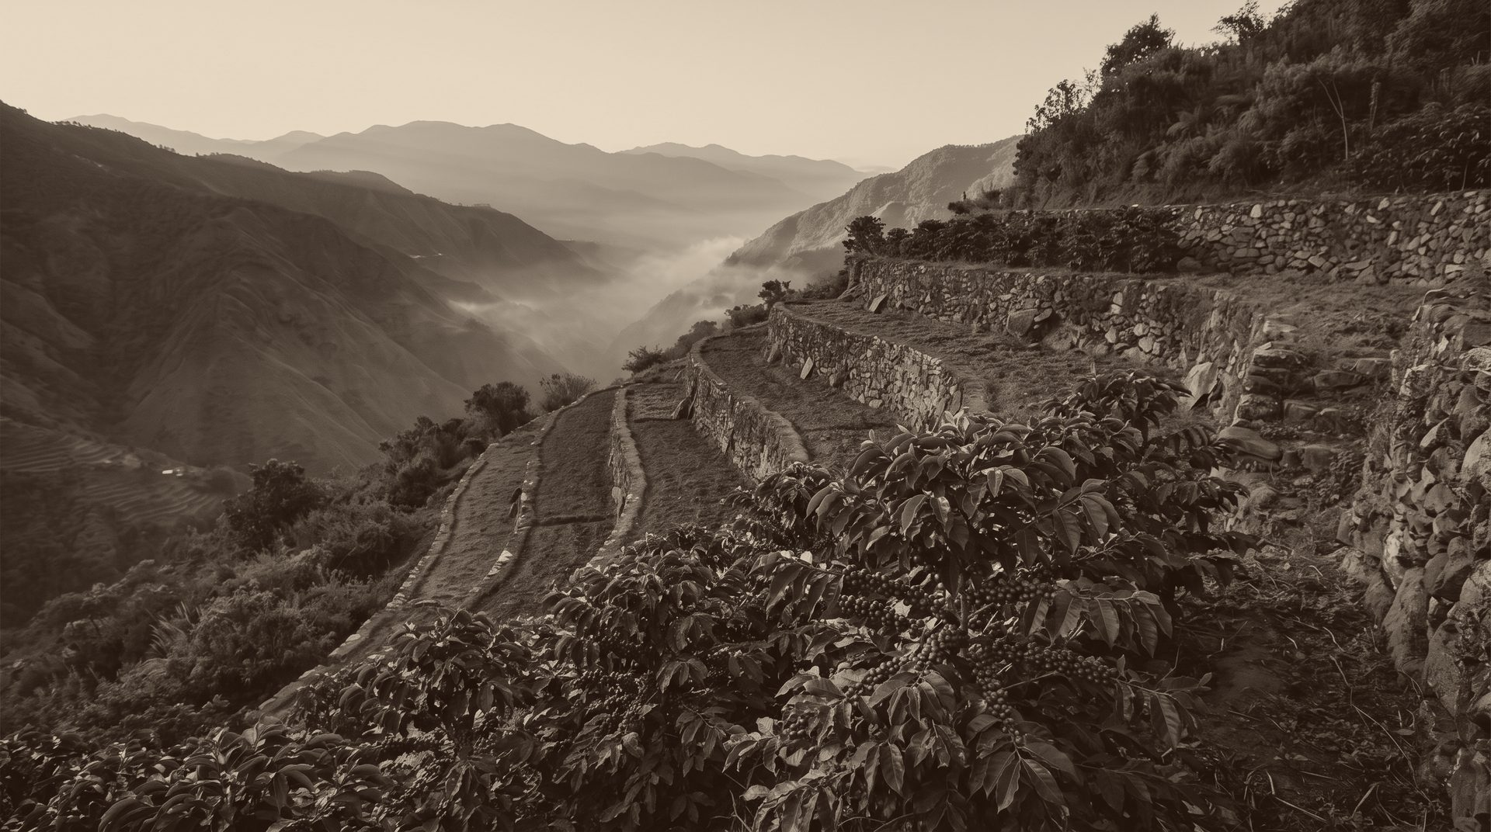
صورة توضيحية مولَّدة بالذكاء الاصطناعي
الفصل الرابع · البن الخولاني
البن الخولاني:
معرفة المدرّجات
شتلات في أكياس شبكية في الظل
من 3 إلى 4 أشهر
1
تُنقل إلى مدرّجات تحفظ الماء والتربة
2
تُثمر بعد 2 إلى 3 سنوات من الزراعة
3
قبائل خولان تزرع البن منذ
قطف يدوي ثم تجفيف الثمار
4
رحى حجرية تقشّر الحبة دون أن تتكسّر
5
أكثر من 300 عام
وتقديم بنّ مزرعة المضيف للضيف
علامة شرف واحترام
11
المصدر: اليونسكو، 2022
Notes:
لنقترب من البن الخولاني. تصف اليونسكو كيف تُزرع البذور في أكياس شبكية مملوءة بالتربة وتُترك في الظل من ثلاثة إلى أربعة أشهر، ثم تُنقل إلى مدرّجات زراعية تحفظ الماء والتربة، فتثمر بعد سنتين إلى ثلاث. تُقطف الثمار باليد وتُجفَّف، ثم توضع على رحى حجرية ويقشّرها حجر أسطواني دون أن تتكسّر الحبة. وتزرع قبائل خولان البن منذ أكثر من ثلاثمئة عام، ويُعدّ تقديم البن من مزرعة المضيف نفسه للضيف علامة شرف واحترام. الصورة هنا توضيحية وليست مكاناً بعينه.

Slide 12
الفصل الرابع · احتفاء وطني
عام القهوة السعودية
عامٌ كامل خصّصته وزارة الثقافة
للقهوة رمزاً أصيلاً للكرم والضيافة
2022
أُطلقت مطلع 2022
بدعم من برنامج جودة الحياة
اختُتمت في قصر الثقافة بالرياض
يوم 25 يناير 2023
12
المصدر: وكالة الأنباء السعودية (واس)، 2023
Notes:
وعلى المستوى الوطني، أطلقت وزارة الثقافة مبادرة عام القهوة السعودية مطلع عام 2022 بدعم من برنامج جودة الحياة، لتسليط الضوء على القهوة السعودية بوصفها رمزاً أصيلاً للكرم والضيافة، واختُتمت المبادرة بحفل في قصر الثقافة بالرياض يوم 25 يناير 2023، كما نقلت وكالة الأنباء السعودية.

Slide 13
الفصل الخامس · الجغرافيا والأرقام
جازان: نحو ثلاثة أرباع البن السعودي
من أكثر من 870 طناً سنوياً، أكثر من 642 طناً من جازان
المنطقة
642
جازان
175
عسير
36
الباحة
الإجمالي: أكثر من 870 طناً
من أكثر من 1.3 مليون شجرة مثمرة
10
مكة المكرمة
7
نجران
700
600
500
400
300
200
100
0
طن من البن الصافي سنوياً
13
المصدر: وزارة البيئة والمياه والزراعة، اليوم العالمي للبن 2025 · القيم كلها «أكثر من» كما وردت
Notes:
والآن إلى الأرقام. بمناسبة اليوم العالمي للبن في الأول من أكتوبر 2025، ذكرت وزارة البيئة والمياه والزراعة أن خمس مناطق تحتضن أكثر من 1.3 مليون شجرة بن مثمرة تنتج أكثر من 870 طناً من البن الصافي سنوياً. تتصدر جازان بأكثر من 642 طناً، تليها عسير بأكثر من 175 طناً، ثم الباحة بأكثر من 36 طناً، ومكة المكرمة بأكثر من 10 أطنان، ونجران بأكثر من 7 أطنان. ونسبة جازان من المجموع، أي نحو ثلاثة أرباع، حساب منّا من هذه الأرقام نفسها، وكل القيم وردت بصيغة أكثر من.

Slide 14
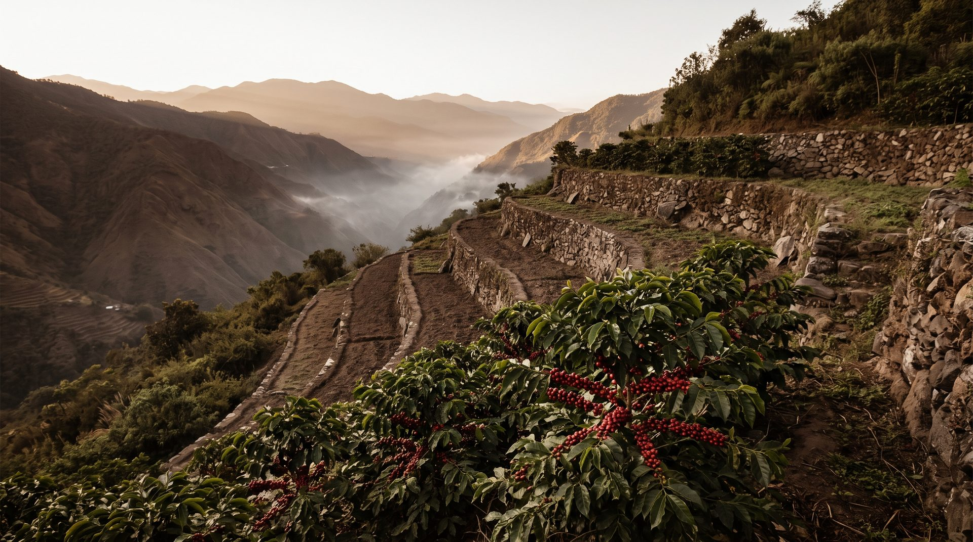
الفصل الخامس · جازان
في جبال جازان: أكثر من 2000 مزرعة
البن السعودي محصول جبلي تحمله ست محافظات
أكثر من
أكثر من
966 ألف
2000
شجرة بن مثمرة
مزرعة بن
وزارة البيئة والمياه والزراعة، 2025
واس عن فرع وزارة البيئة بجازان، 2024
ست محافظات جبلية
الداير · فيفا · الريث
العارضة · هروب · العيدابي
ملاحظة: الرقمان من بيانين بتاريخين مختلفين فلا يُجمعان
14
صورة توضيحية مولَّدة بالذكاء الاصطناعي
المصدر: واس، 2024؛ وزارة البيئة والمياه والزراعة، 2025
Notes:
فأين يُزرع هذا البن في جازان؟ في ست محافظات جبلية هي الداير وفيفا والريث والعارضة وهروب والعيدابي. ونقلت وكالة الأنباء السعودية في فبراير 2024 عن فرع وزارة البيئة في المنطقة أن عدد المزارع تجاوز 2000 مزرعة، بينما يذكر بيان الوزارة في أكتوبر 2025 أكثر من 966 ألف شجرة مثمرة. الرقمان من بيانين مختلفين وبتاريخين مختلفين، ولذلك لا نجمعهما ولا نقارن بينهما مباشرة، وقد ذكر البيان الأقدم أرقاماً أخرى للأشجار والإنتاج لم نعتمدها لأنها بمقياس مختلف.

Slide 15

الخلاصة
حين يُهزّ الفنجان ينتهي الشرب،
ولا تنتهي الضيافة
كل خطوة من الحبة إلى الفنجان تحمل معنى الكرم
خلاصة من تنظيم العرض
المصادر الرئيسية — روابط قابلة للنقر
اليونسكو: القهوة العربية، رمز للكرم
اليونسكو: معارف زراعة البن الخولاني
دائرة الثقافة والسياحة – أبوظبي: القهوة العربية
وزارة البيئة والمياه والزراعة: البن السعودي
واس: ختام مبادرة عام القهوة السعودية 2022
واس: إنتاج منطقة جازان من البن
جميع الصور في العرض توضيحية مولَّدة بالذكاء الاصطناعي، ولا تمثّل أماكن أو أشخاصاً بعينهم
15
Notes:
نعود إلى الفنجان الذي بدأنا به. حين يُهزّ الفنجان ينتهي الشرب، لكن الضيافة لا تنتهي، فكل خطوة من الحبة إلى الفنجان تحمل معنى الكرم، وهذا ما جعلها تراثاً إنسانياً. هذه الخلاصة صياغتنا نحن، أما الحقائق فمن المصادر الرسمية المدرجة على الشريحة، وكلها روابط يمكنكم فتحها بعد المحاضرة. شكراً لحسن استماعكم.

